Slide 1
Анализ рентабельности рейсов из Анапы в январе-феврале 2017 г.

Slide 2
Исходные данные и условия
127 рейсов
59 – в Москву (Шереметьево)
59 – в Белгород
9 – в Новокузнецк
Исходные данные
Реквизиты рейсов
Данные о моделях самолетов, выполнявших рейс
Данные о дате и времени вылета
Дополнительные данные (получены из БД)
Данные о количестве и стоимости билетов, проданных на соответствующие рейсы *
Внешние данные
Цена топлива
Данные о часовом расходе топлива соответствующими моделями самолетов
* Для рейсов в Новокузнецк указанная информация отсутствовала в БД и является расчетной (средние величины)

Slide 3
Расчёты
Способ определения безубыточности – поиск разницы между общей выручкой
от продажи билетов на рейс и расходами на его совершение.
Структура расходов
Средневзвешенная цена авиационного керосина. Доля в структуре расходов – 26%.
Прочие расходы – 74% – расчётная величина от цены топлива.
Общие расходы на выполнение
рейса
Продолжительность
рейса (минут)
Топливные расходы на выполнение рейса
Прочие расходы на выполнение рейса

Slide 4
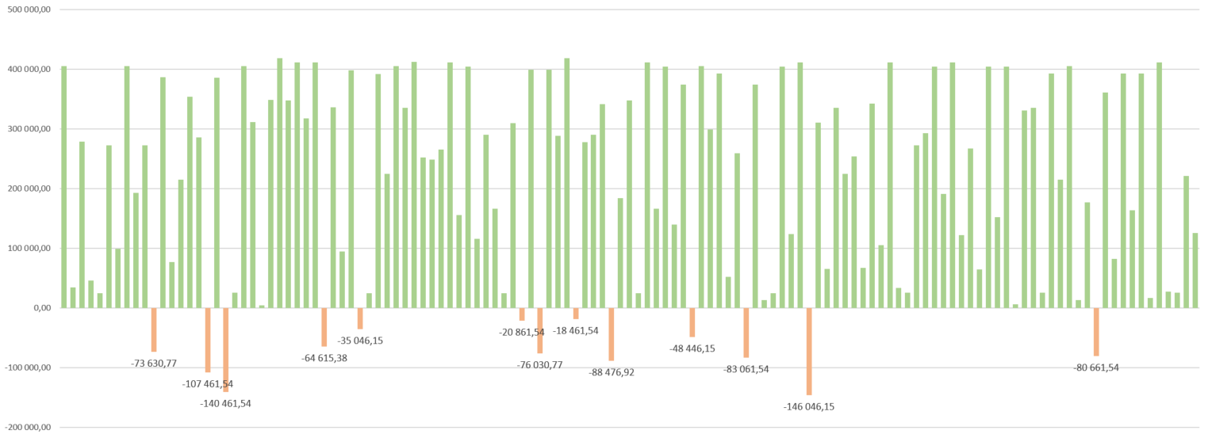
Результат
Из 127 рейсов:
13 убыточны, а у 26 показатель валовой прибыли (ВП) менее 100 000 руб. Это 30% всех рейсов.
у 37 рейсов ВП находится в интервале от 100 до 300 тысяч руб.
у 28 – от 300 000 до 400 000 руб.
ВП 23 рейсов составляет свыше 400 000 рублей.

Slide 5
Наблюдения
12 из 13 убыточных рейсов – утренние (время вылета оставшегося – 13:32)
По 4 из 13 убыточных рейса пришлись на вторник и на выходные и праздничные дни.
В числе 30 рейсов с самой низкой ВП только один неутренний.
Показатель заполняемости ниже 80% в эконом-классе у 7 убыточных рейсов, в бизнес-классе – у 9. * * Заполняемость эконом- или бизнес-класса ниже 80% есть только у трёх доходных рейсов в Москву и во всех случаях она сопровождается высокой заполняемостью другого класса.
Первые 38 самых доходных рейсов из Анапы – рейсы в Белгород на самолетах SSJ-100.
Только 6 из 51 рейса с ВП более 300 000 рублей совершены на самолетах Боинг (все – в Шереметьево), остальные – на SSJ-100.

Slide 6
Предложения
Отказаться от рейсов из Анапы в Москву в январе-феврале, совершаемых утром по вторникам, средам и четвергам.

